Slide 1
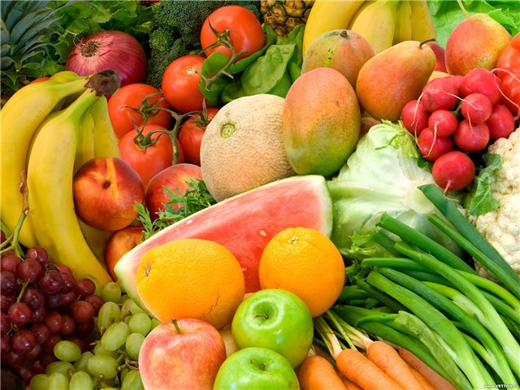
«Что нам осень принесла» в стихах Составила: Прохорова Валентина Николаевна

Slide 2
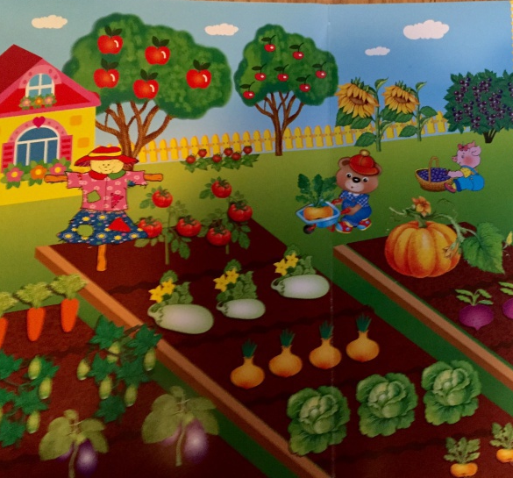
Вырос славный урожай В нашем огороде! Ведь всё лето здесь трудились Оля и Володя.

Slide 3
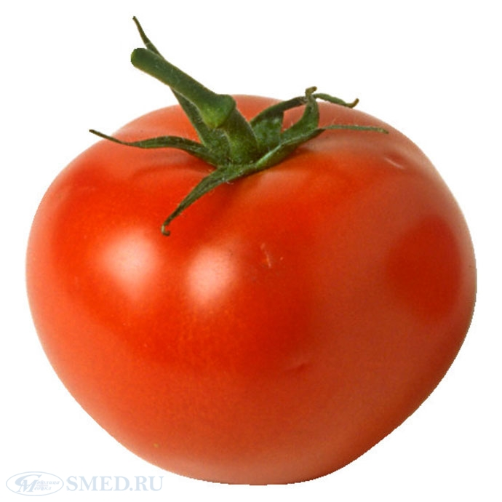
Встал на грядке помидор, Красный, словно светофор. Видят козы – красный свет: В огород дороги нет.

Slide 4
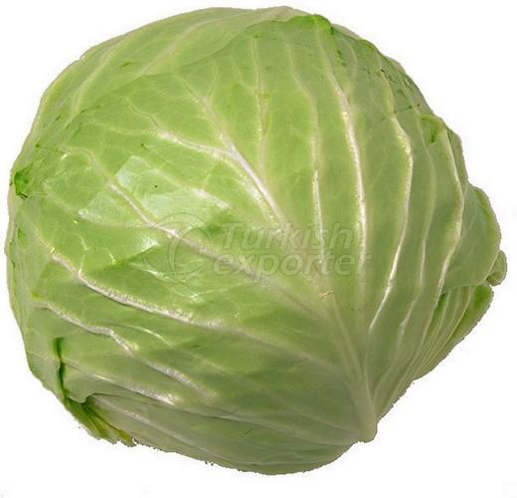
Если вас нашли в капусте, Нет у вас причин для грусти, Потому что вам тогда Обеспечена еда.

Slide 5
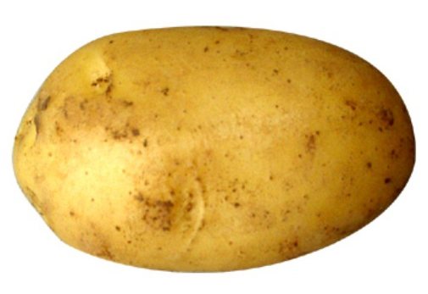
Думаю, из овощей, Лучше всех - картошка, Без нее не сваришь щей, Не поешь окрошки.

Slide 6
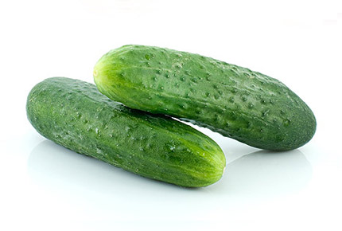
Зеленый огурец – Большой-большой хитрец: Сидит себе на грядке, С людьми играет в прятки.

Slide 7
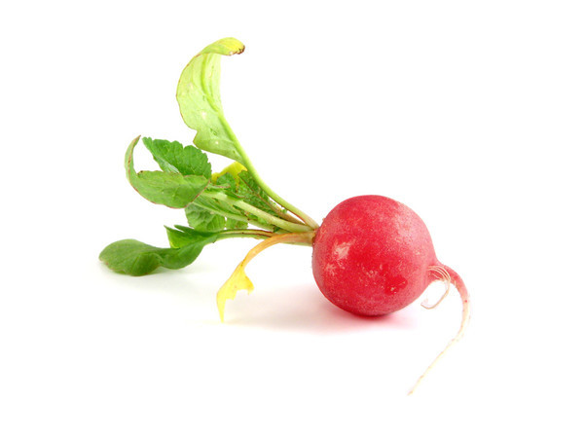
В огороде у Анфисы Урожай большой редиса. И соседи все подряд Рвут редиску на салат.

Slide 8
Ох, уж этот злющий лук! С ним узнаешь столько мук! Жжет глаза и жжет язык, Заставит плакать в один миг.

Slide 9
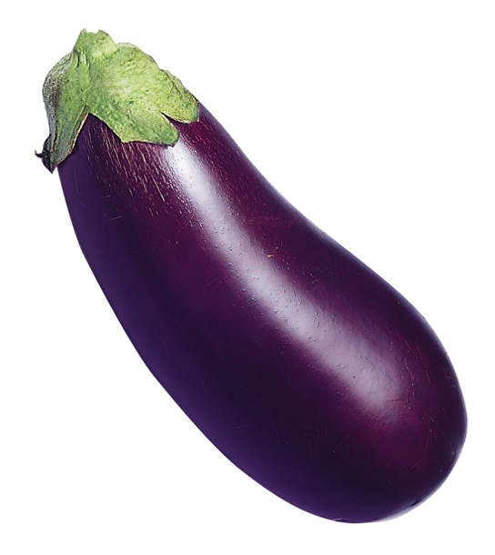
Это зрения обман? Синенький, пресиний - Зреет толстый баклажан, Он по форме длинный.

Slide 10
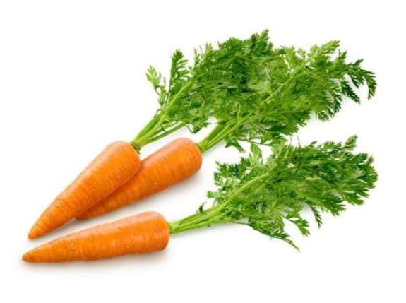
Как у бабушки на грядке Вырос овощ очень сладкий, Проведем мы тренировку - Кто быстрей сгрызет морковку

Slide 11
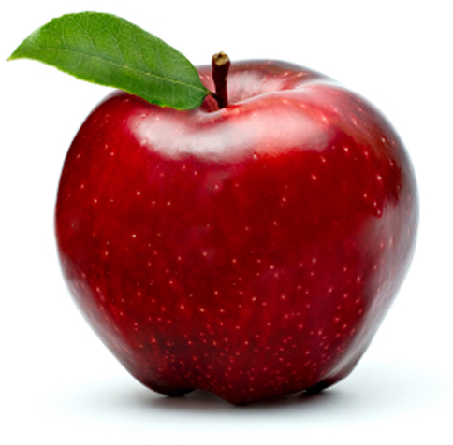
Здравствуй, белка! Здравствуй, еж! Далеко ли ты идешь? - Может яблочек найду Возле яблоньки в саду. Принесу ребяткам, Маленьким ежаткам.

Slide 12
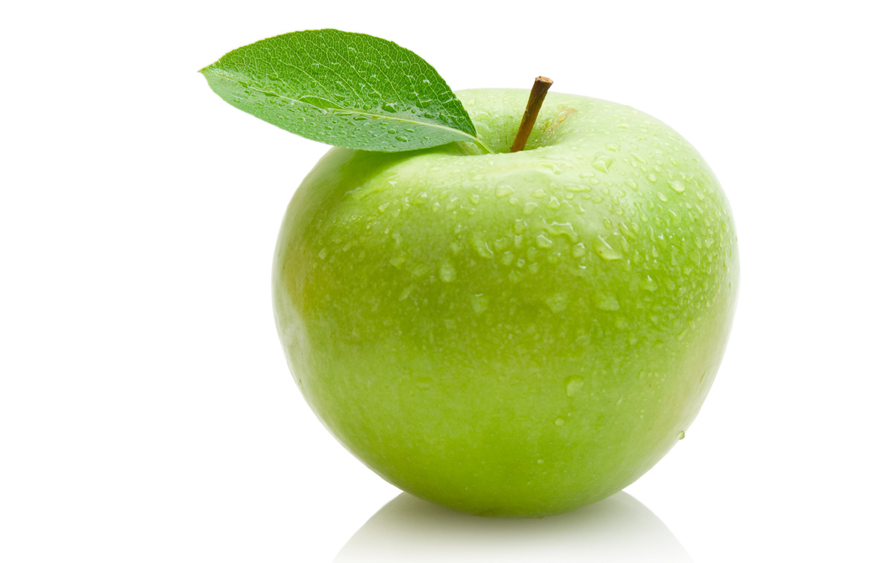
Яблочко над головою, Золотое, наливное! Ты в росе купалось, Солнцем утиралось!

Slide 13
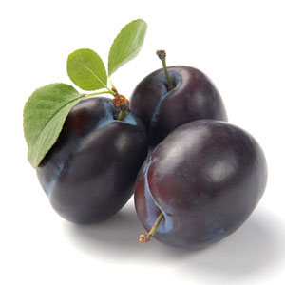
Слива, слива, моя слива, Ты красива и вкусна. Много мякоти на диво, Ну, а косточка - одна.

Slide 14
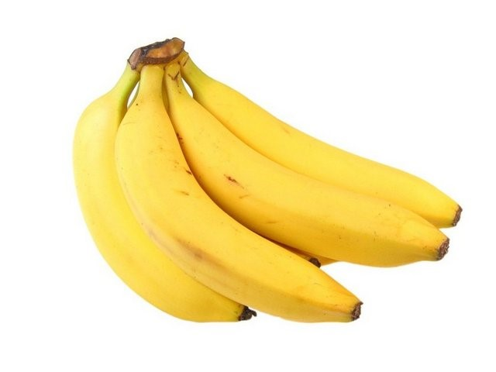
Я - заморский гость, банан, Переплыл я океан. Меня солнце попросило Передать свою вам силу.

Slide 15
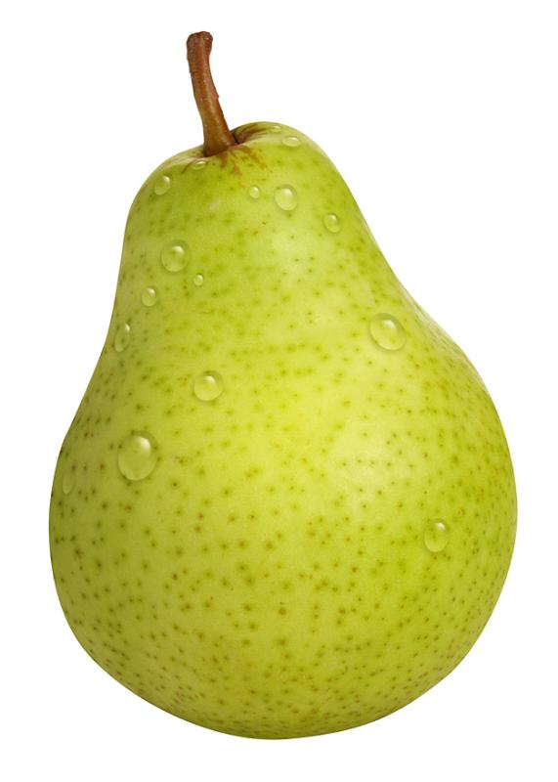
Ароматна и сладка Желтенькая груша. Съела три, Теперь сыта Маленькая Ксюша.

Slide 16
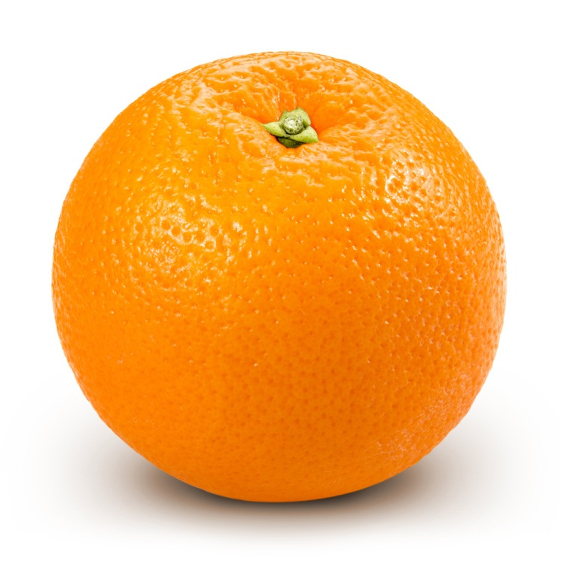
Мы делили апельсин. Много нас, а он один! Эта долька для котят, Эта долька для утят, Эта долька для ежа, Эта долька для стрижа. А для волка кожура. Он сердит на нас – беда! Разбегайтесь кто куда!

Slide 17
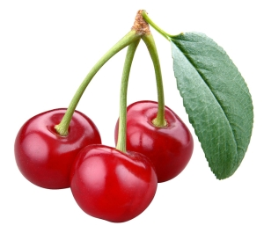
И варенье, и компот Из созревшей вишни, Красный сок измазал рот - Все вопросы лишни.

Slide 18
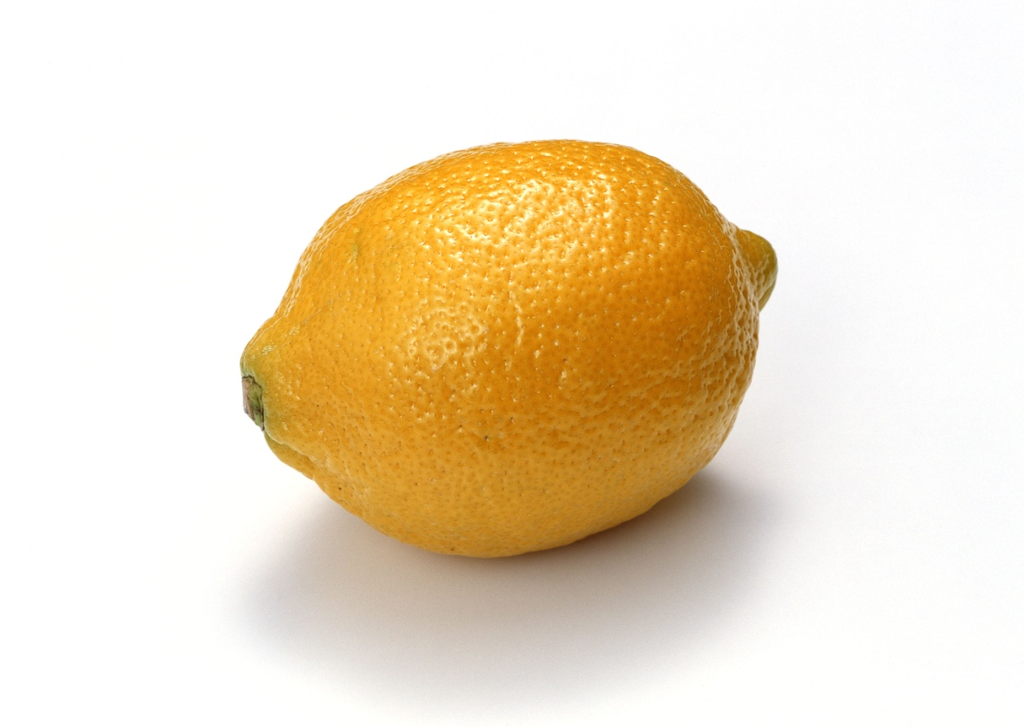
Желтый, солнечный лимон, Он полезен с чаем, А без чая кислый он - Мы про это знаем.

Slide 19
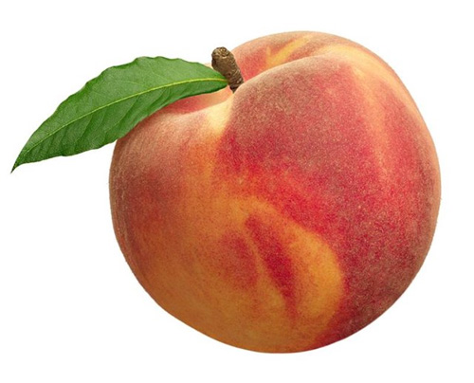
Не румяный колобок Розовые щечки, Это персик бочок - Фрукт любимый дочки.

Slide 20
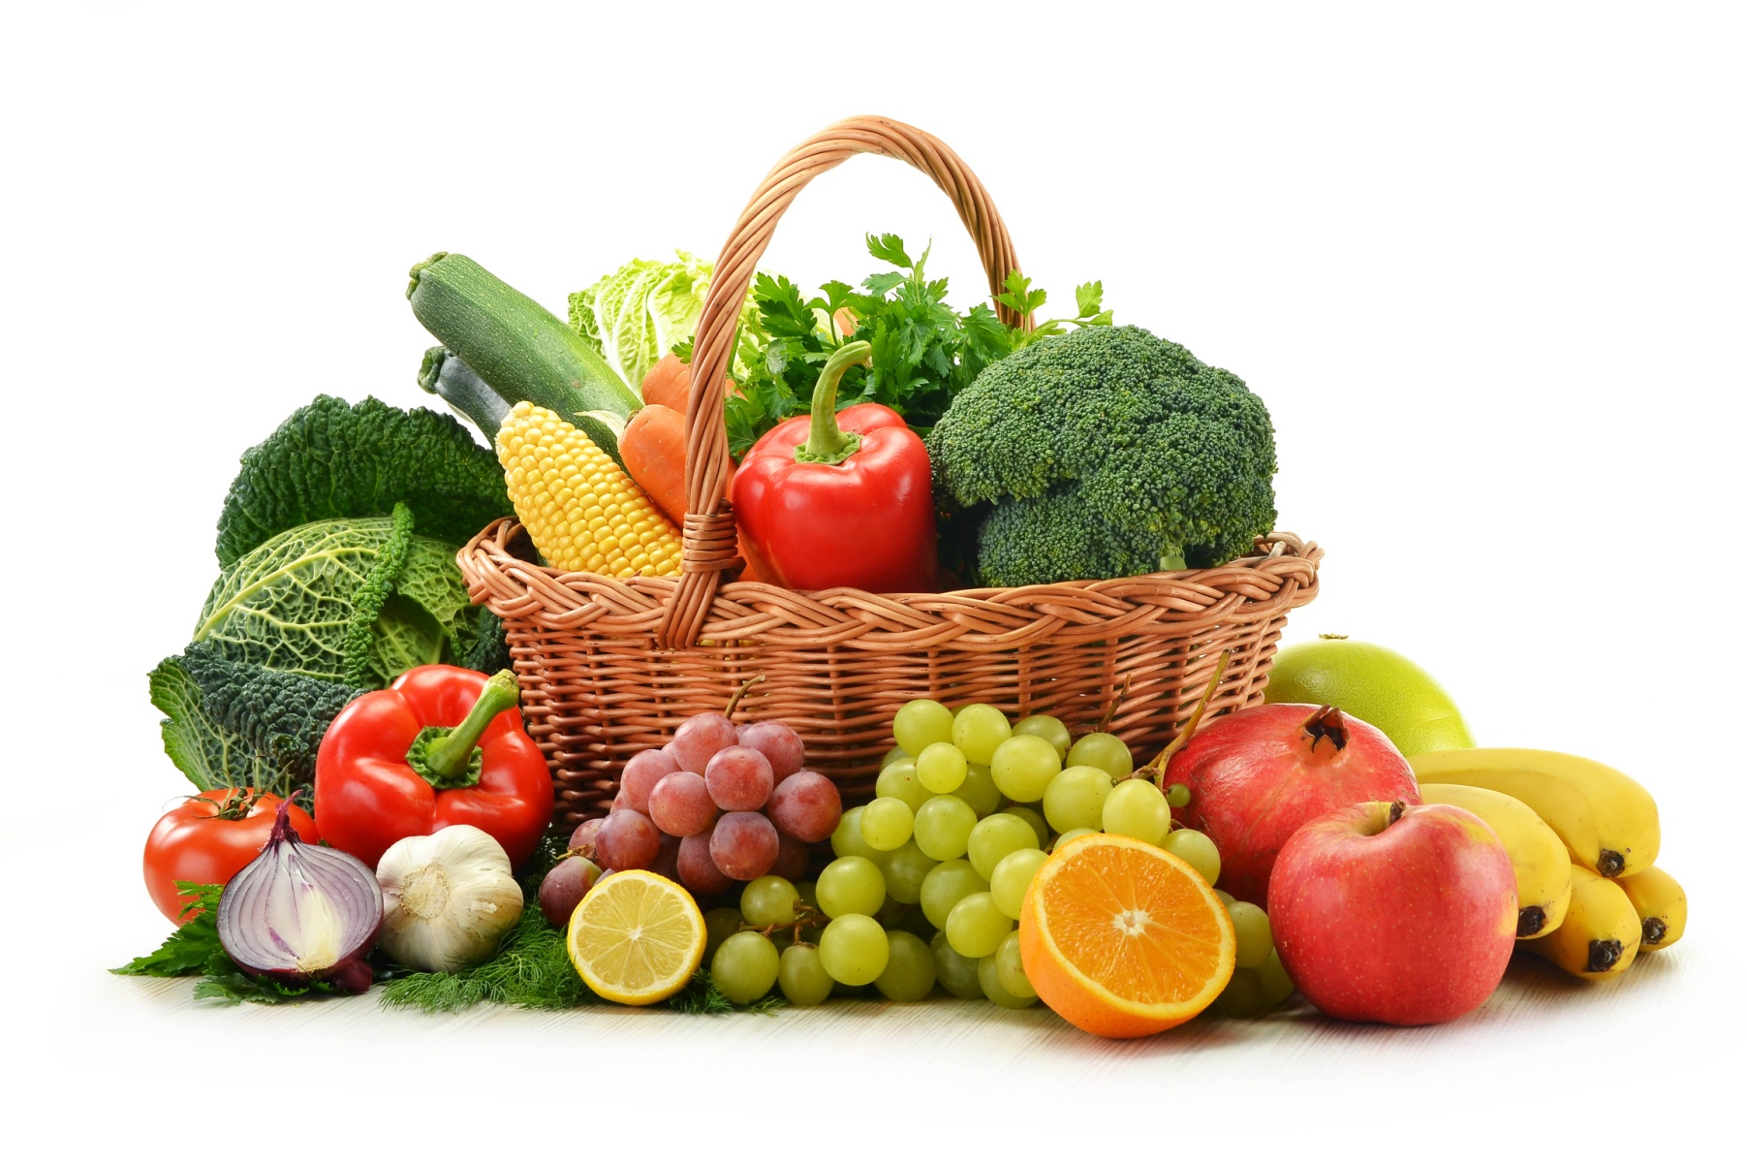
Овощи и фрукты – Полезные продукты!

